Slide 1




康纶航天纤维
航天级科技内核
源自航天舱内服核心技术，突破传统保温极限，锁住身体每一度热量。
轻盈无感亲肤
微米级超细纤维编织，如第二层肌肤般贴身，透气排汗不闷热。
长效抑菌防护
融入航天级抑菌因子，抑制细菌滋生，时刻保持肌肤干爽健康。
Notes:
大家好，欢迎参加今天的产品介绍会。在浩瀚的宇宙中，中国航天事业不断探索未知，其背后是无数尖端科技的支撑。今天，一项源自中国航天舱内服的核心科技，正从遥远的空间站走入我们的日常生活，为我们带来前所未有的温暖与健康守护。它，就是康纶航天纤维。这款保暖套装不仅仅是一件衣物，更是航天科技民用化的杰出典范。

Slide 2

目录 CONTENTS
01
解密康纶航天纤维
02
航天品质 功能卓越
深入解析航天级纤维的分子结构与创新工艺，探索其从实验室走向应用的技术突破与核心原理。
揭秘产品的核心优势：强效抑菌、恒温保暖与透气排汗的三重加持，重新定义贴身织物的舒适标准。
03
荣耀见证
04
核心卖点提炼
讲述与中国航天工程的深度合作故事，以严苛的航天标准为背书，铸就值得信赖的国民级品质。
聚焦产品的核心价值：轻量化设计与高效蓄热技术的完美结合，为您打造轻盈无负担的极致温暖体验。
Notes:
本次介绍将分为四个部分。首先，我们将深入解密康纶航天纤维的核心技术原理。接着，详细介绍其卓越的功能表现。然后，我们会分享康纶与中国航天事业的深厚渊源。最后，为大家提炼出这款产品的核心卖点。

Slide 3
01
解密康纶航天纤维
技术原理与创新
Notes:
现在，让我们进入第一章，一同揭开康纶航天纤维的神秘面纱，探索它如何将星辰大海的科技力量，融入每一寸温暖。

Slide 4



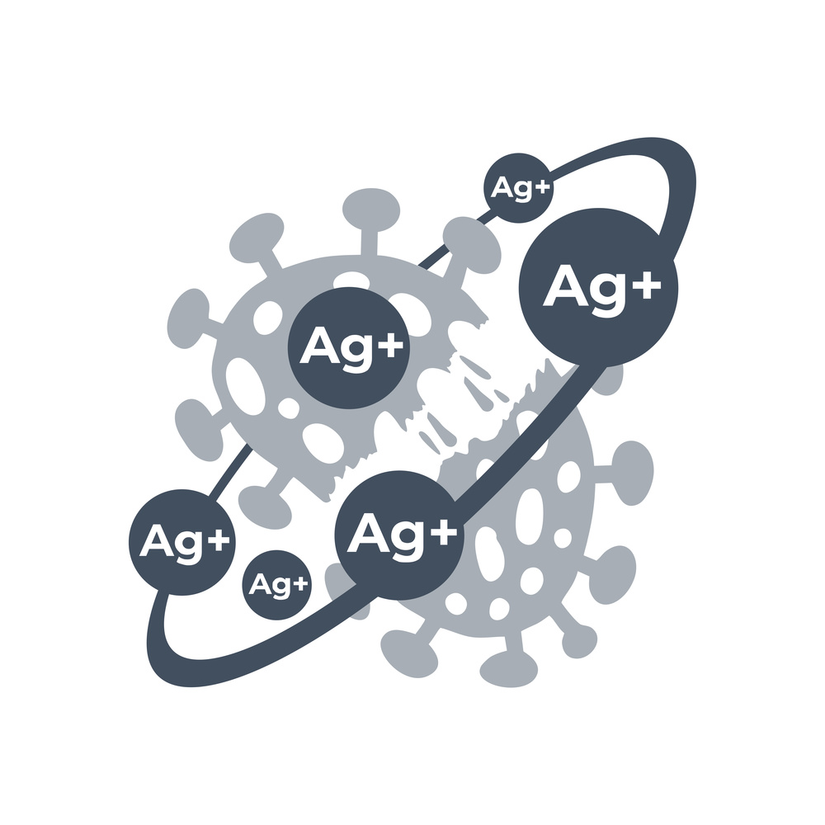
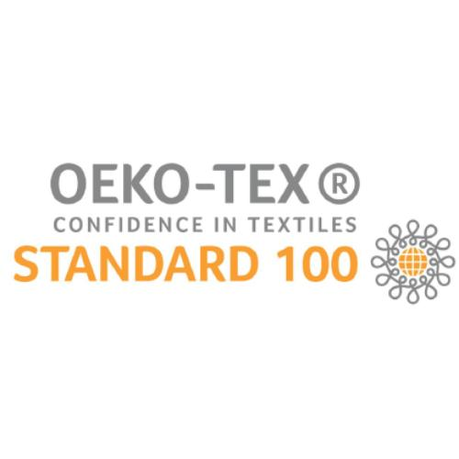
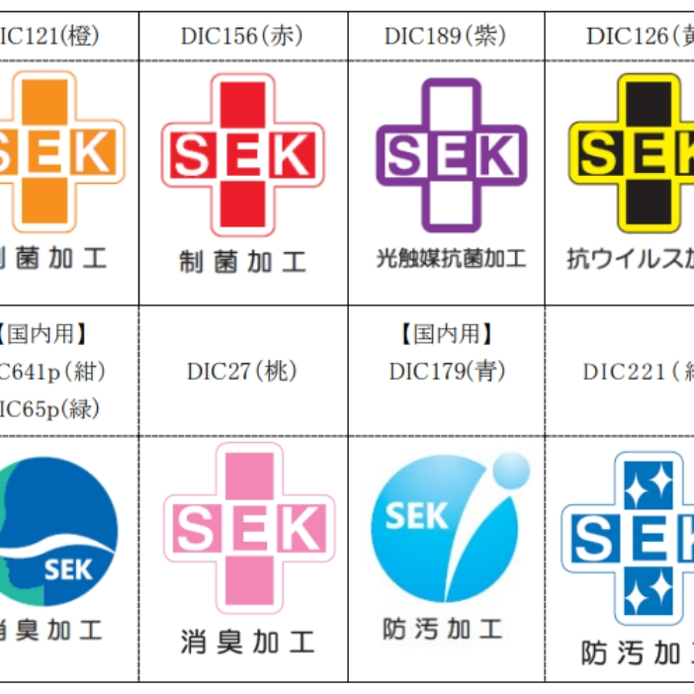
核心科技一：CLEANTEX®银基抗菌技术
原纱集成，源头植入
双重机制，物理灭菌
母婴级安全，零负担
将纳米银基因子融入纤维内部，打造“原纱型”抗菌面料。非表面涂层工艺，耐水洗超100次，抗菌效果持久稳定，告别传统涂层易脱落的痛点。
① 电荷吸附：银离子穿透细菌细胞膜，破坏酶系统使其失活；② 物理撕裂：构建正电荷微环境，直接撕裂细胞壁，阻断细菌繁殖，安全无耐药性。
非渗出性设计，银离子牢牢锁在纤维中，不溶于水、不被皮肤吸收。经权威检测，对人体无刺激，环保无污染，敏感肌与婴幼儿均可安心使用。
微观抗菌示意
图示为银离子（Ag+）对细菌的主动吸附与破坏过程。通过纯物理方式作用，不释放有害物质，从源头切断细菌的生存环境，实现全天候、长效的抑菌防护。
国际权威认证背书，品质无忧
OEKO-TEX I级
达到适合婴儿贴身穿着的最高安全标准，证实产品无毒无害，生态友好。
日本SEK最高级
荣获抗菌加工最高等级认证，代表国际公认的顶尖抗菌性能与安全性。
Notes:
康纶航天纤维的另一大核心科技是其银基抗菌技术。它通过物理方式杀菌，将抗菌因子融入纤维内部，安全持久，耐水洗。这种技术不仅高效，而且对人体无害，获得了国际顶级的OEKO-TEX和日本SEK认证，确保了最高级别的安全性和抗菌效果。

Slide 5
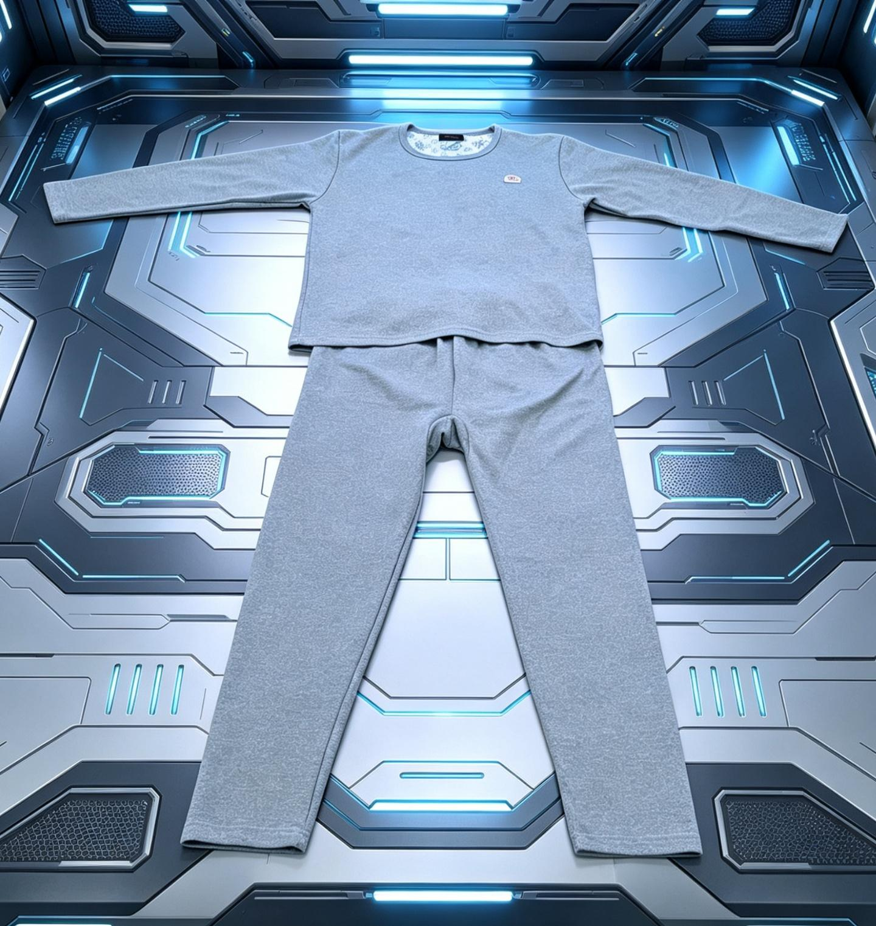

核心科技二：中空螺旋锁暖技术
01 中空蓄热 · 热能共振
纤维内部的中空结构能高效吸收并储存人体热量，同时将热能转化为远红外能量反馈，形成“共振效应”，有效提升皮肤表面温度，实现由内而外的温暖循环。
02 螺旋锁温 · 3倍锁暖
仿生羊绒的螺旋结构，在纤维间构建无数微小的“空气仓”，如同太空舱级隔热层，最大限度减少热量对流与散失，实测实现“3倍锁暖”的优异效果。
03 轻量保暖 · 无压体验
航天级保暖工程学应用
重新定义冬季舒适体验
通过腈纶与粘胶纤维的黄金科学配比，兼顾面料的柔软亲肤与透气排湿性能，告别传统保暖衣的臃肿与束缚，达成“轻若无物，暖如厚被”的完美平衡。
Notes:
保暖是这款产品的核心功能。其背后是航天级的保暖工程学应用。通过中空蓄热和螺旋锁温技术，康纶航天纤维能有效锁住人体热量，并将其转化为远红外能量反馈给人体，实现快速升温。同时，它还做到了轻量保暖，让您在享受温暖的同时，毫无负重感。

Slide 6
02
航天品质 功能卓越
核心功能详解
Notes:
了解了技术原理，我们再来看看这些技术带来了哪些卓越的功能。在第二章，我们将详细解读康纶航天纤维的三大核心功能：持久抗菌、高效保暖和吸湿速干。

Slide 7
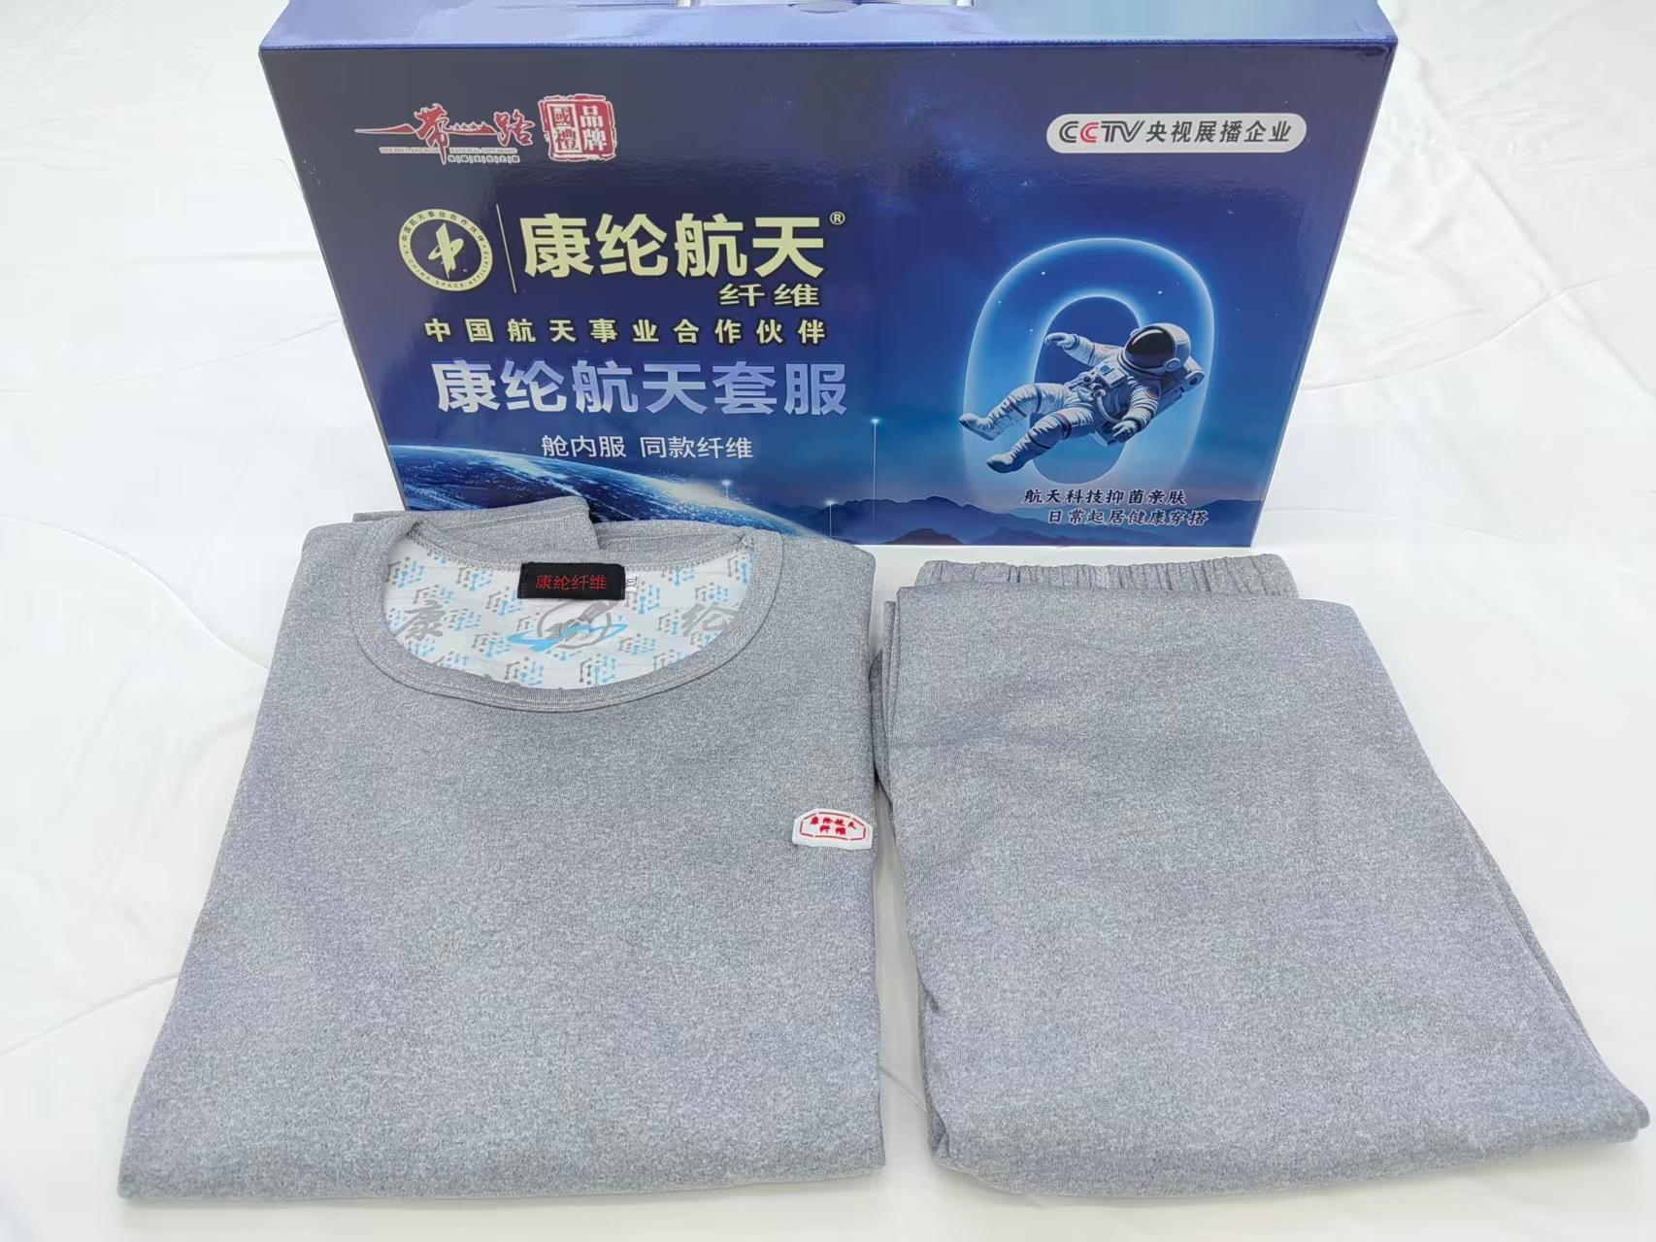

持久抗菌，守护健康
广谱抗菌 · 高效灭杀
● 覆盖范围广：有效抑制并灭杀600多种细菌与真菌，防护无死角。
● 灭杀效率高：对金葡菌、大肠杆菌等抑菌率达99%以上，远超国标AAA级。
● 硬核抗病毒：经检测可有效对抗NDM-1超级细菌及H1N1流感病毒。
权威认证 · 安全无忧
康纶航天纤维，将严苛的航天级抗菌技术民用化。不仅具备卓越的广谱抗菌能力，更兼顾亲肤舒适与耐洗耐用，为您和家人的日常健康提供隐形护盾。
● 母婴级安全：获OEKO-TEX® I级认证，适合婴儿贴身穿着。
● 国际标杆：荣获日本SEK抗菌红色标签（最高级别）认可。
● 经久耐用：符合GB/T 20944.3标准，耐水洗50次+抗菌效果依旧。
Notes:
康纶航天纤维的抗菌性能经过了严苛的科学验证。它能高效灭杀600多种细菌，抑菌率高达99%以上，甚至对超级细菌和流感病毒也有效果。同时，它获得了多项国际权威认证，确保了使用的安全性和持久性。

Slide 8
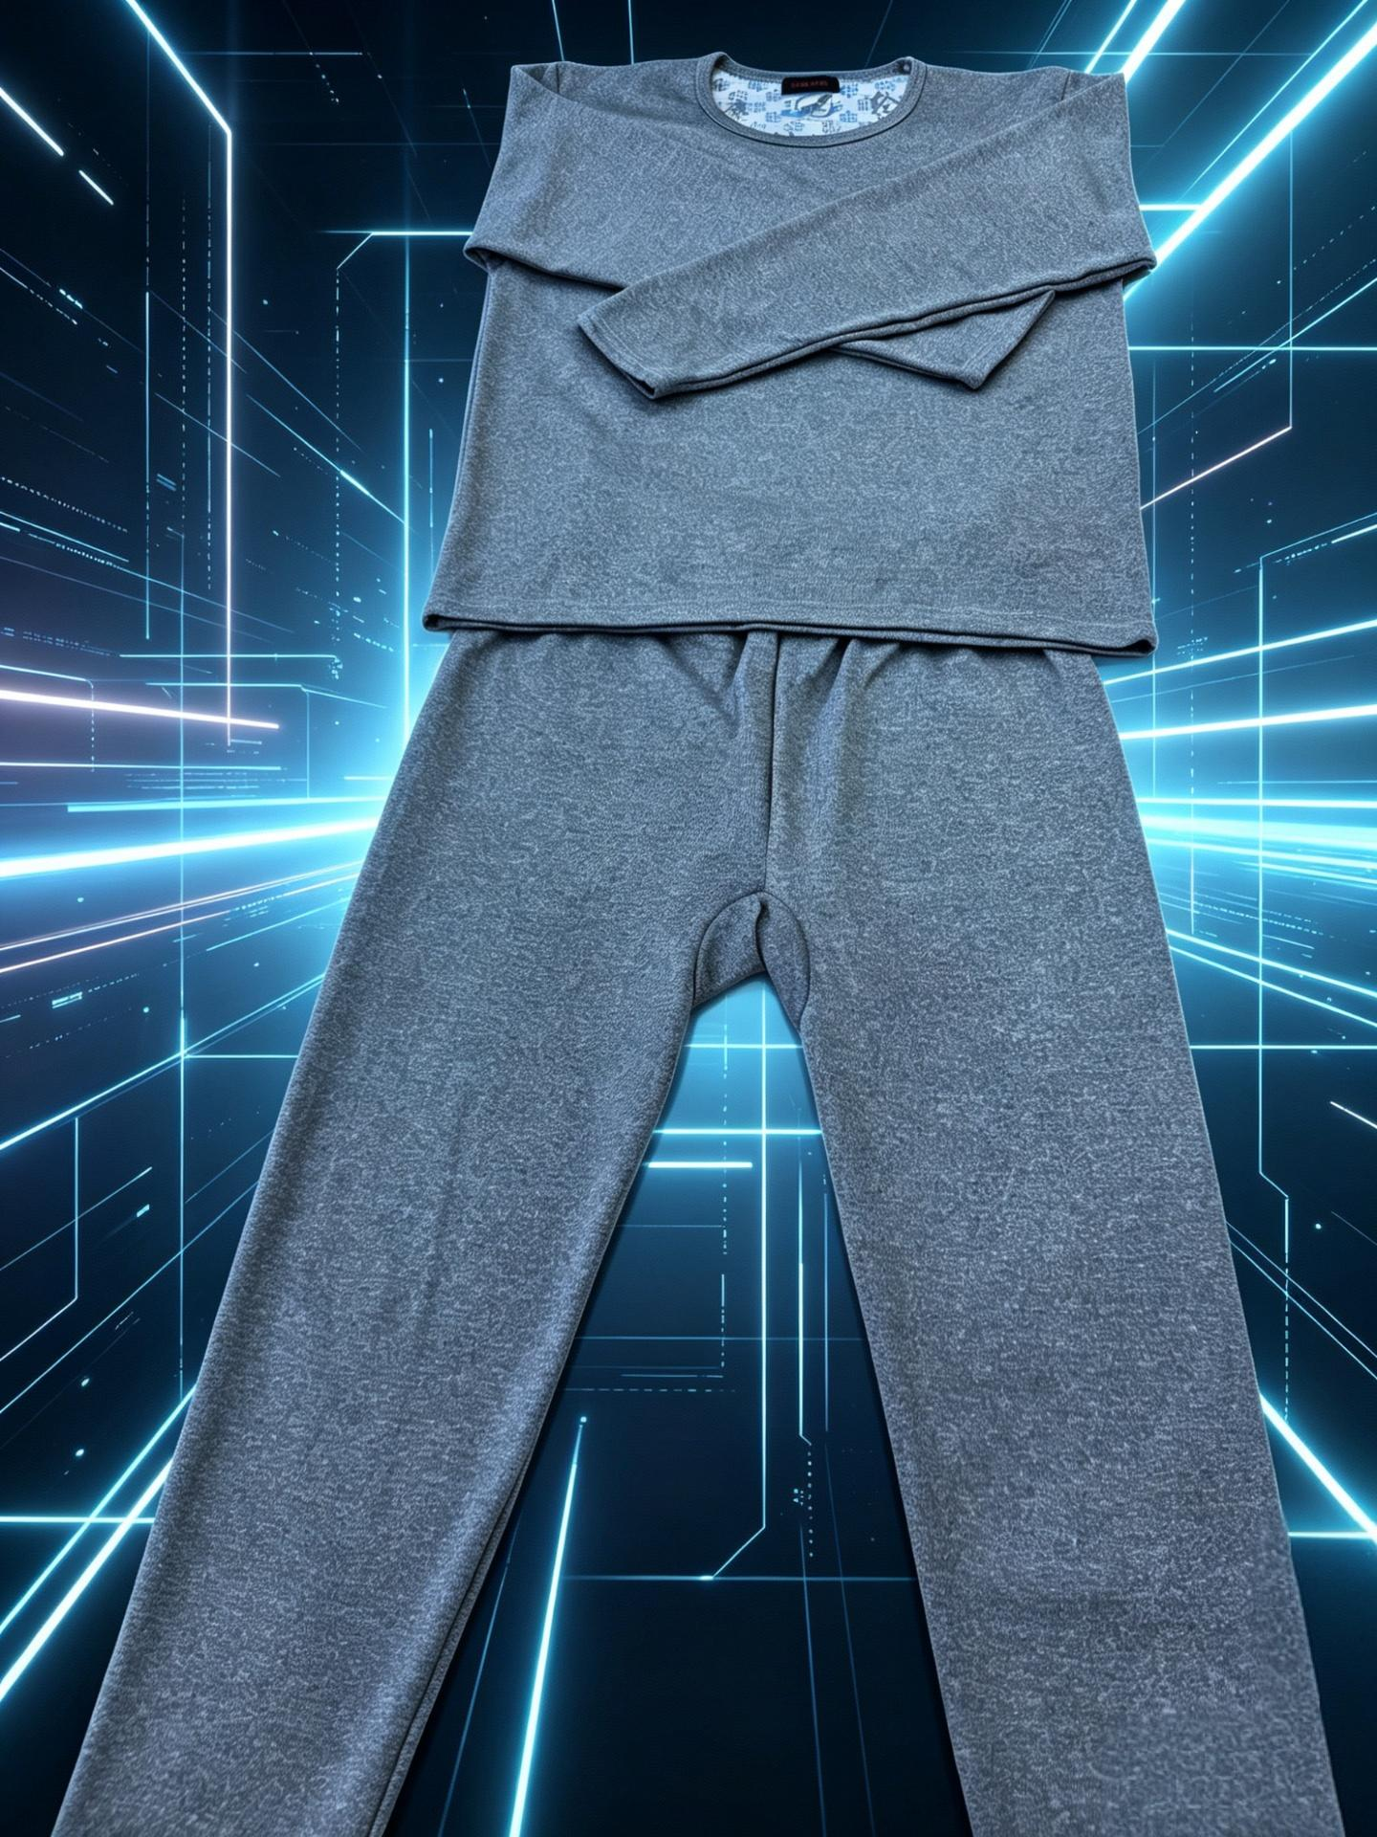





高效保暖，告别严寒
01 量化的保暖效果
温升显著
高保暖率
高热阻值
升温7.3-8.1℃
约为国家标准的2倍
保暖率>85%
高效锁住身体热量
Clo值≥0.350
优异的保暖性能指标
02 独特的保暖体验
轻暖不压身
快速升温
动态保暖
重量远低于传统材料
贴身舒适，无负重束缚感
短时间内快速蓄热
即穿即暖，无需漫长等待
持续锁住空气层
活动时依然维持稳定温暖
Notes:
在保暖方面，康纶航天纤维的数据非常亮眼。它能使皮肤温度最高提升超过8℃，保暖率高达85%。这意味着您穿上它，不仅能快速感受到温暖，而且这种温暖轻盈不压身，即使在活动时也能持续保持。

Slide 9
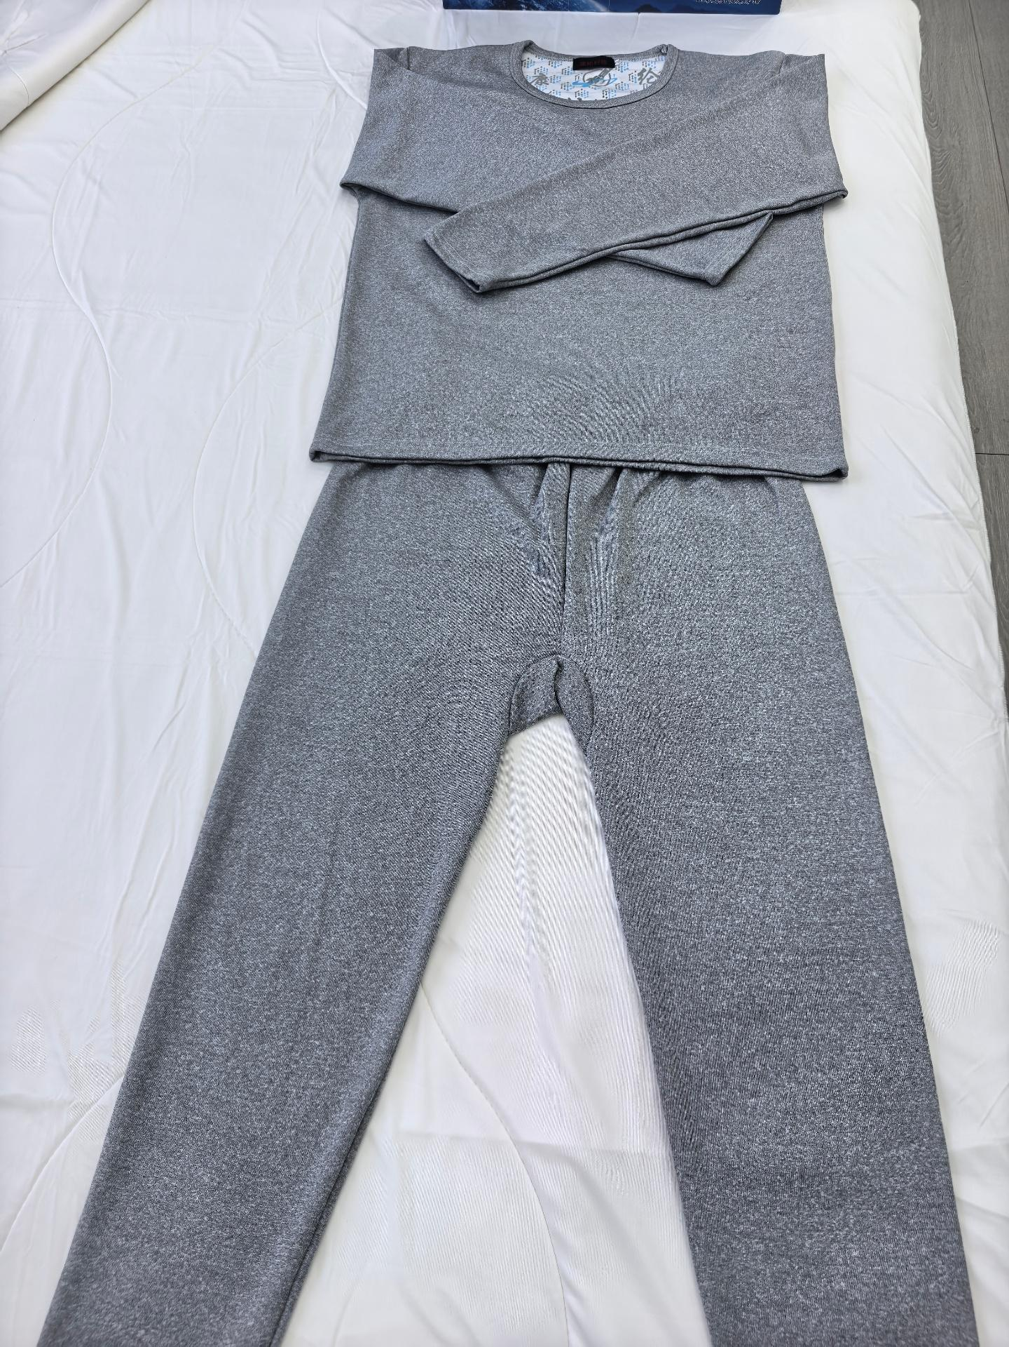


吸湿速干，时刻干爽
01 快速吸湿
独特的纤维沟槽结构，能像毛细管一样瞬间吸收皮肤表面的汗液和湿气，快速带走体表黏腻感，实现即刻干爽。
02 高效扩散
湿气被迅速传输至织物外层，大幅增大水分蒸发面积，加速水汽向外扩散，避免汗液在皮肤表面积聚，保持持久透气。
03 时刻舒适
即使在大量出汗后也能快速干燥，有效避免因衣物潮湿导致的失温感和不适，是户外运动、通勤出行及多变天气下的理想选择。
Notes:
除了抗菌和保暖，康纶航天纤维还具备出色的吸湿速干功能。它能快速吸收并排出湿气，让您时刻保持干爽。这对于户外活动或日常穿着来说，都是非常重要的舒适性保障。

Slide 10
03
荣耀见证
与中国航天的不解之缘
Notes:
康纶航天纤维的卓越品质，源于其与中国航天事业的紧密联系。在第三章，我们将一同见证这份荣耀，了解“舱内服同款”的由来，以及“中国航天事业合作伙伴”这一官方认证的含金量。

Slide 11




“舱内服同款”的由来：为航天员保驾护航
01 空间站的严苛挑战
微重力环境下汗液难以自然蒸发，易滋生细菌并产生异味，不仅影响穿着体验，更对密闭空间站内的卫生环境与航天员健康构成潜在威胁。
02 原纱型抗菌的硬核方案
康纶纤维突破传统后整理技术，将抗菌因子植入纤维内部，实现“原纱型”持久抗菌；同时具备优异的吸湿速干特性，快速导走湿气，时刻保持体表干爽。
从地面实验室到浩瀚太空，康纶纤维凭借其极致的抗菌与舒适性能，成为航天员贴身衣物的核心材质，以硬核科技守护每一次飞天任务的健康与舒适。
03 航天工程的权威认证
经《合成纤维》等权威期刊证实，康纶纤维被正式应用于中国空间站舱内运动服及运动袜的制作，以航天级标准为航天员的健康与舒适提供可靠保障。
Notes:
“舱内服同款”并非一句简单的宣传口号。它源于中国航天事业的迫切需求。在空间站封闭的环境中，航天员需要能抗菌、防臭、吸湿速干的衣物。康纶纤维正是为了解决这一难题而研发，并成功应用于中国空间站舱内运动服，这是对其性能的最高肯定。

Slide 12
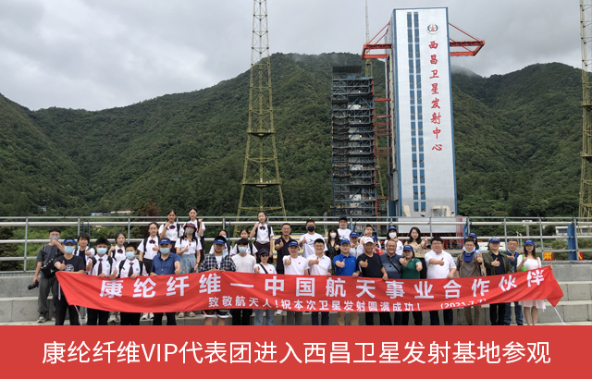
“中国航天事业合作伙伴”的官方认证
01 / 行业唯一殊荣
康纶纤维是中国纺织纤维及纱线领域唯一获此认证的企业，这不仅是一份荣誉，更是对其技术实力与创新能力的国家级权威背书。
02 / 航天级严苛标准
承袭航天工程对材料的极致要求，每一件产品都历经层层严苛测试，代表了安全、耐用与品质的最高标准，为用户提供坚实保障。
03 / 科技普惠大众
将曾应用于航天领域的尖端材料技术转化为民用消费品，打破科技壁垒，让原本遥不可及的航天黑科技真正走入千家万户，惠及大众。
—— 以航天品质，织就安心生活，重新定义国民健康防护新标准 ——
Notes:
凭借在航天领域的实质性贡献，康纶纤维获得了“中国航天事业合作伙伴”的官方认证，这在纺织纤维领域是独一无二的。这代表了国家最高级别的认可，也意味着每一件康纶产品都遵循着航天级的严苛标准。我们的使命，就是将这些顶尖科技普惠大众。

Slide 13
04
核心卖点提炼
打造极致保暖体验
Notes:
最后，让我们总结一下康纶航天保暖套装的四大核心卖点。这四点，共同构成了它无与伦比的极致保暖体验。

Slide 14
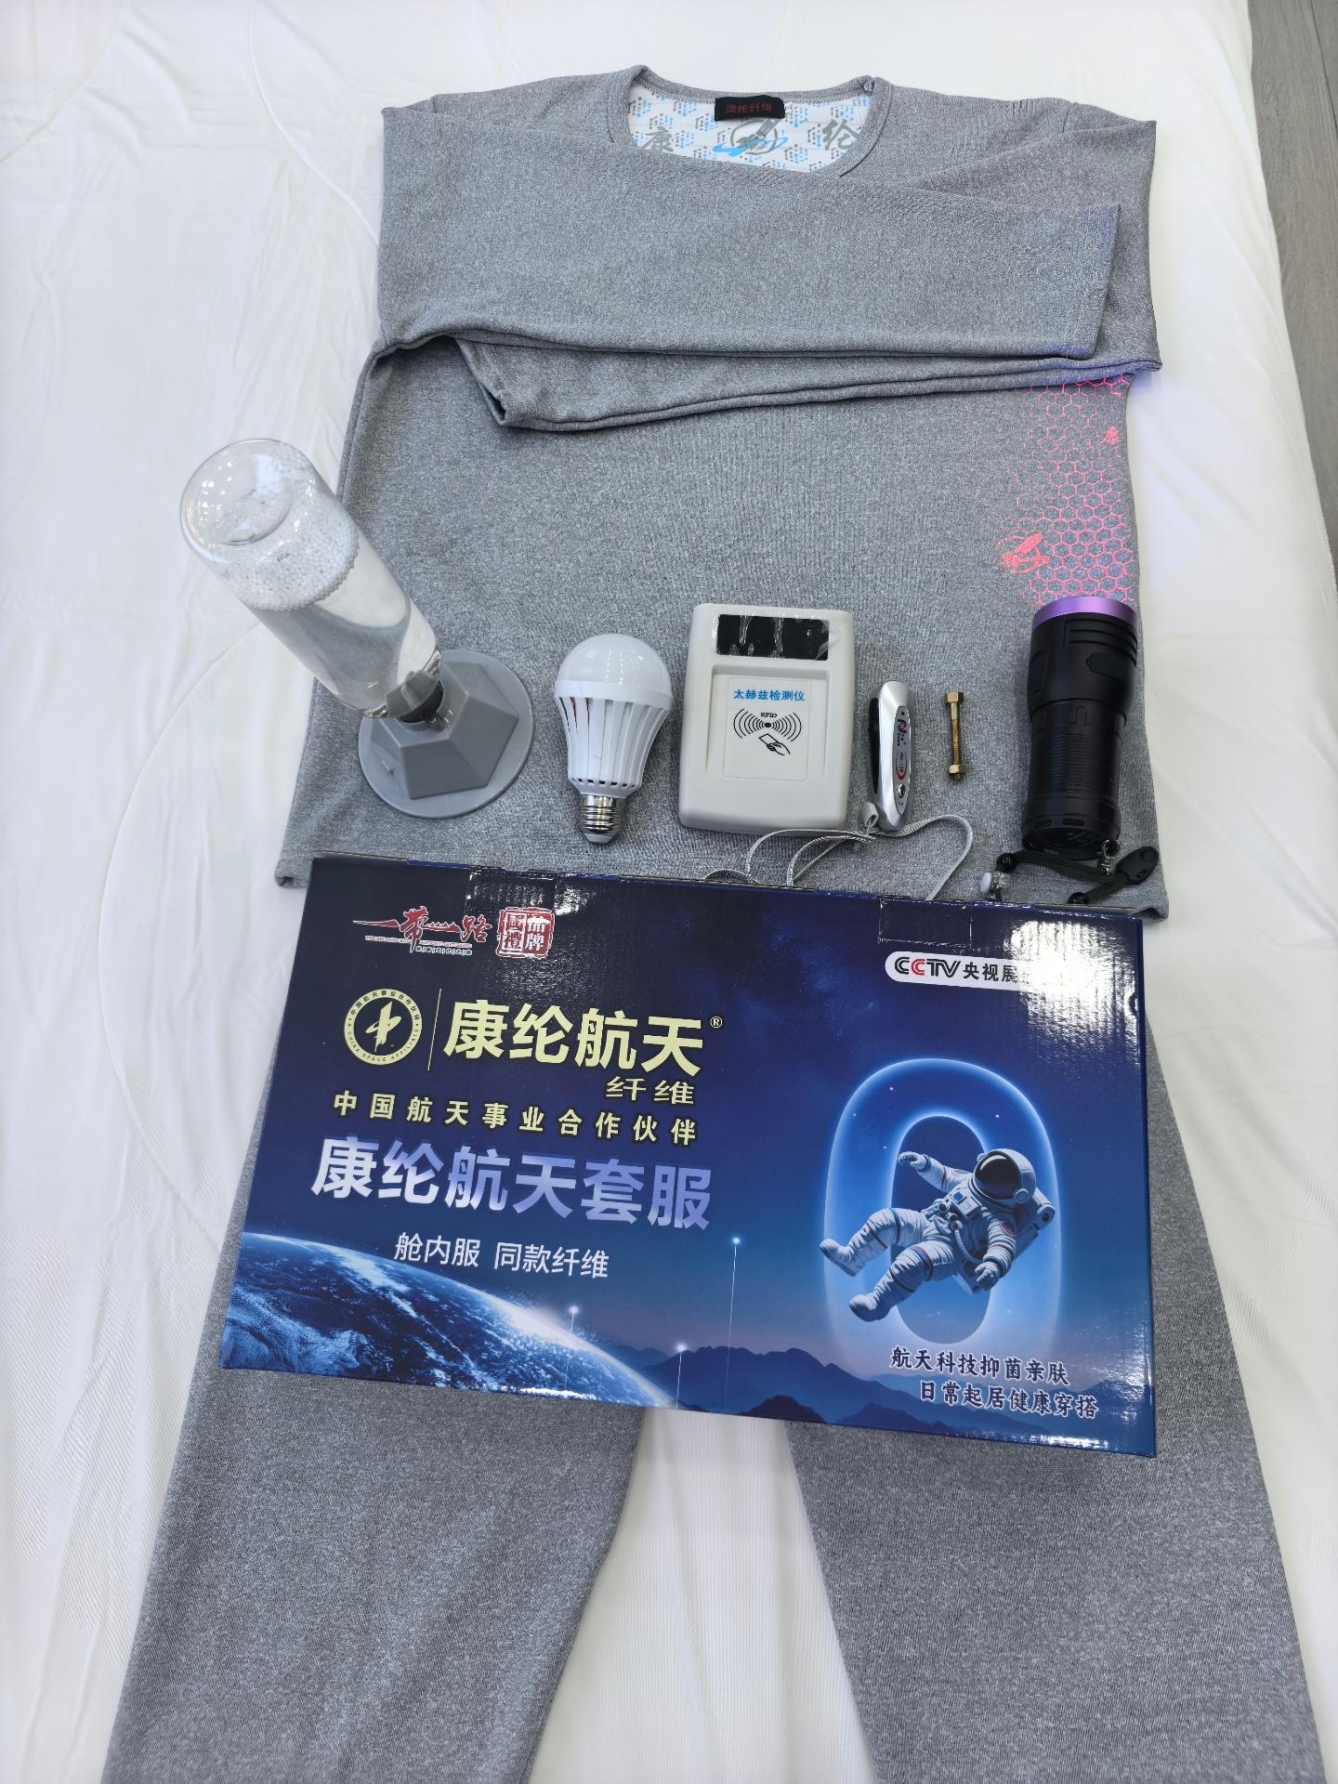
四大核心卖点
01 航天级科技背书
02 物理抗菌黑科技
中国航天事业合作伙伴，穿上即享“空间站体验”，是品质的终极保障。
99%高效抑菌，打造会“自洁”的保暖衣，安全健康，持久守护。
舱内服同款抗菌纤维，拥有官方权威认证及学术论文实证支持。
采用原纱型银基抗菌技术，耐水洗50次以上，获OEKO-TEX婴儿级安全认证。
03 中空螺旋锁暖
04 全球权威认证
轻如羽毛，暖过羊绒，瞬间升温8℃，告别臃肿，轻盈过冬。
多国顶尖机构联合认证，硬核品质，实力毋庸置疑。
中空蓄热与螺旋锁温结构结合，热阻值≥0.350，保暖率超85%。
荣获国家发明专利、日本SEK最高级别认证及国标AAA级抗菌认证。
Notes:
总结一下，康纶航天保暖套装的核心卖点可以概括为四点：第一，航天级的科技背书，这是品质的终极保障。第二，物理抗菌黑科技，让衣物会自洁，健康又持久。第三，中空螺旋锁暖技术，实现了轻如羽毛、暖过羊绒的体验。第四，全球顶尖机构的权威认证，实力毋庸置疑。

Slide 15

感谢观看
康纶航天纤维 · 温暖守护每一刻
以航天科技重塑保暖体验，让温暖与舒适如影随形
Notes:
感谢大家的聆听。康纶航天纤维，致力于将最前沿的科技融入日常生活，为您提供极致的温暖守护。希望今天的介绍能让您对我们的产品有更深入的了解。谢谢！

